Slide 1

Медиатексты
Радио
Телевидение
Печатные периодические издания:
газеты, журналы, бюллетени…
Плакаты
Фильмы
Музыкальные записи
Книги
Рекламные щиты и другие виды уличной рекламы
Логотипы на одежде, обуви, чашках…
Географические карты
Плакаты и флаеры
Монеты и банкноты
Пакеты, прочая упаковка с изображениями
И ..........

Slide 2
Медиатекст-
сообщение изложенное в любом виде или жанре медиа
(газетная статья, видеофильм, телепередача и прочее)
.

Slide 3
Медиаобразование - процесс развития личности с помощью и на материале средств массовой коммуникации (медиа) с целью формирования культуры общения с медиа, творческих, коммуникативных способностей, критического мышления, умений полноценного восприятия, интерпретации, анализа и оценки медиатекстов, обучения различным формам самовыражения при помощи медиатехники.
Медиакомпетентность педагога – совокупность его мотивов, знаний, умений, способностей , способствующих медиаобразовательной деятельности в аудитории различного возраста
Медиаграмотность — совокупность навыков и умений, которые позволяют людям анализировать, оценивать и создавать сообщения в разных видах медиа, жанрах и формах.

Slide 4


Slide 5
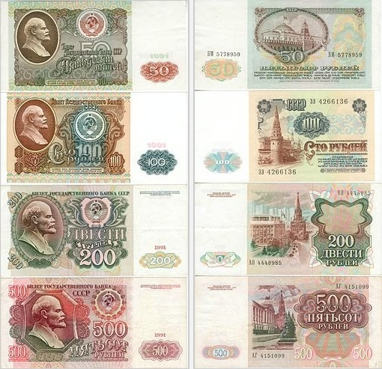
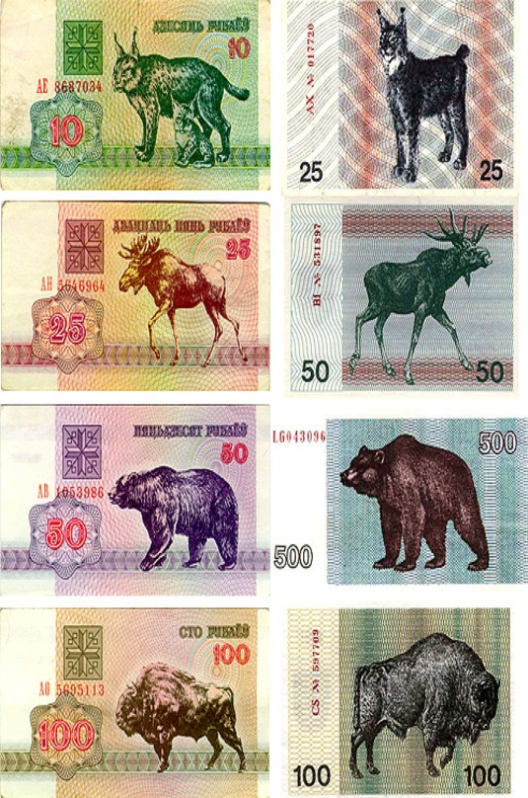
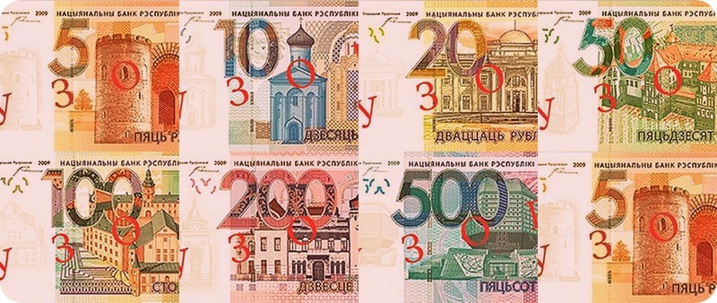
Деньги как медиатекст
1.Что мы видим на денежных единицах?
2. Что мы можем сказать про систему ценностей этих стран?
3. Чем страны хотят похвалиться?
4. Какие символы и языки можно увидеть на купюрах?
5. Чтобы вы предложили в качестве изображения на деньгах?

Slide 6
Схема анализа фотографии
Опишите людей которых вы видите на фото?
Опишите, что вы видите на заднем/переднем плане?
Что происходит на этой фотографии?
Время когда была сделана эта фотография.?
Это постановочная фотография?
На какие вопросы фотография не может ответить?
Помогла ли вам фотография получить новые знания?

Slide 7
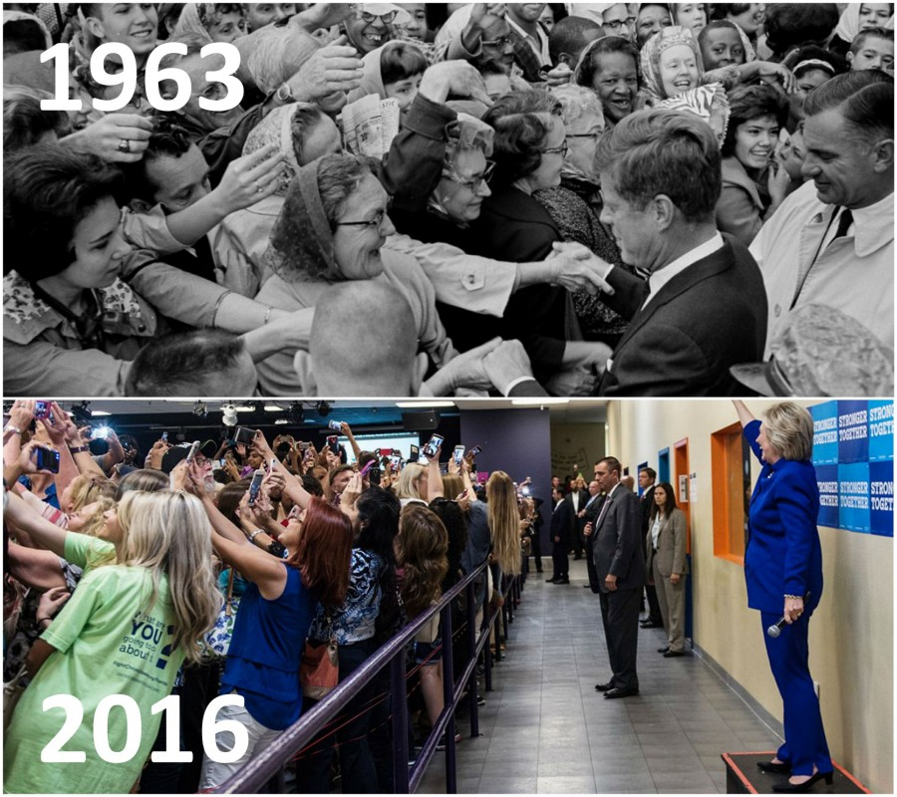

Slide 8
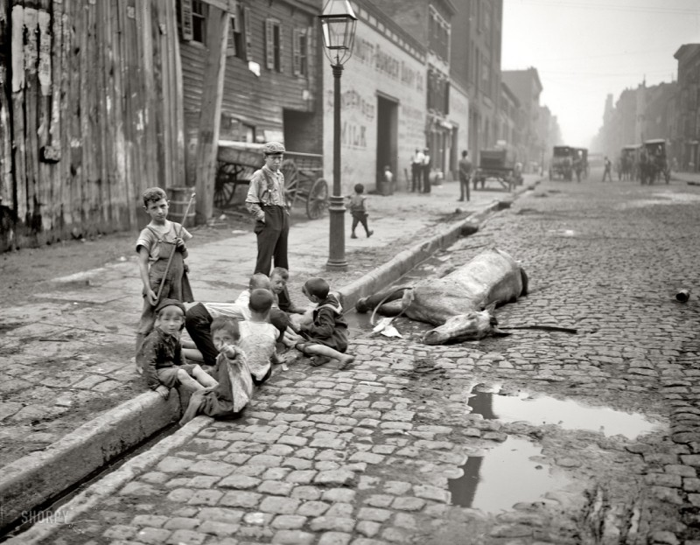
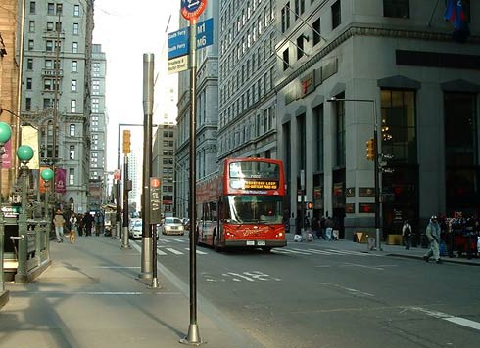
Нью-Йорк
Начало 20 века
Начало 21 века

Slide 9
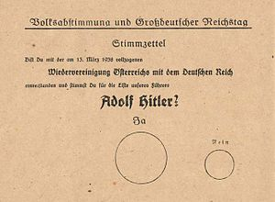
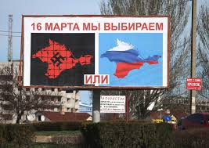
Референдум 1938 в Австрии и референдум 2014 в Крыму.

Slide 10
Схема анализа плаката.
Определите событие которому посвящён плакат.
Определите по чьему политическому заказу и для какой аудитории он сделан.
Проанализируйте персонажи и символы плаката.
Обратите внимание какие фигуры вынесены на передний план и какие на задний план.
Сформулируйте какое послание плакат должен был донести до аудитории.

Slide 11
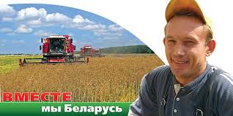

Slide 12
Этапы визуального мышления.
Посмотреть | Собрать информацию
2. Увидеть | Отобрать и сгруппировать
3. Вообразить | Увидеть того, чего нет
4. Показать другим | Объяснить

Slide 13
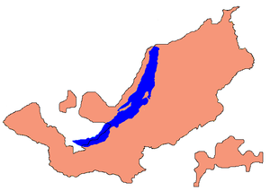
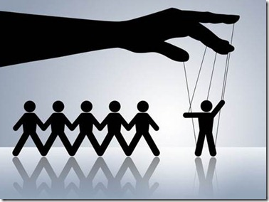
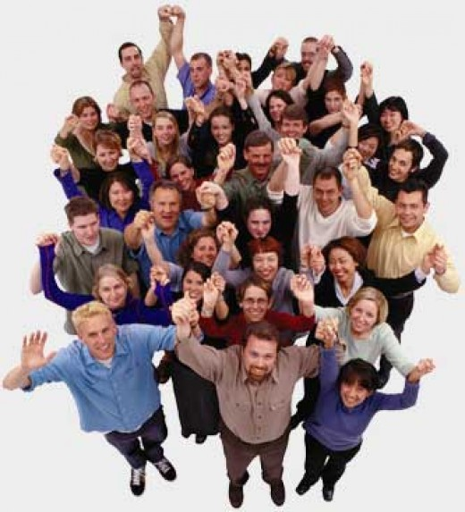
г

Slide 14
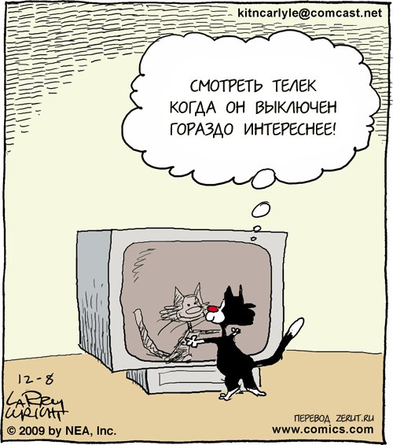
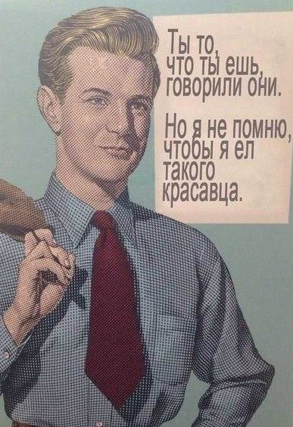
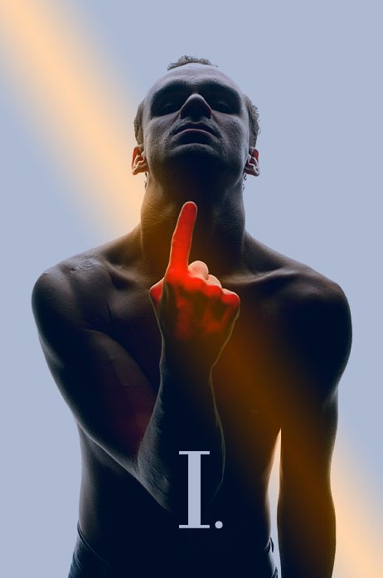

Slide 15
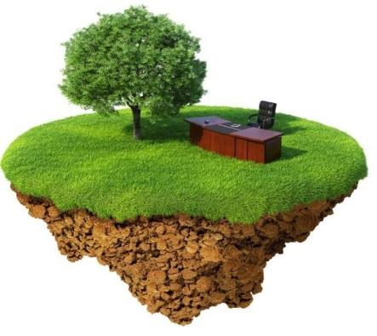

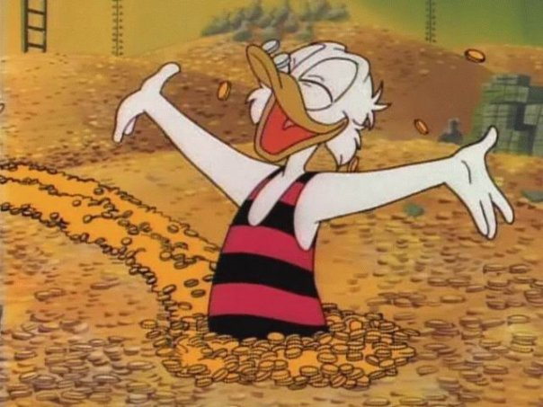
Р..

Slide 16
Анализ видеоролика
Цель: определить приёмы манипуляции в предложенном медиатексте.
Вопросы к медиатексту.
1. Кто является целевой аудиторией данного медиатекста?
2.Какая главная идея доводится в данном видео?
3. Используются ли в данном видео манипулятивные приёмы?
4. Можете ли вы их перечислить?
5. Как защитить себя от манипуляций? Какие навыки нужно формировать, чтобы защитится от манипуляций?

